Slide 2
Organik Ürünlerin İşlenmesi Paketlenmesi ve Ambalajlanması

Slide 3
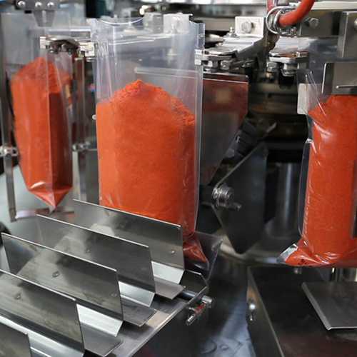
ORGANİK ÜRÜNLERİN İŞLENMESİ

Slide 4
Organik ürünlerin işlenmesi ve ambalajlanmasında 27/5/2004 tarihli ve 5179 sayılı Gıdaların Üretimi, Tüketimi ve Denetlenmesine Dair Kanun Hükmünde Kararnamenin Değiştirilerek Kabulü Hakkında Kanun hükümleri ile birlikte organik ürünlerin işlenmesi kuralları aşağıda belirtilmiş olup Tarımsal Kalkınma Kooperatifi Aşağıdaki maddeler dahilinde ihale usulüyle kooperatif denetiminde yaptırılır.

Slide 5
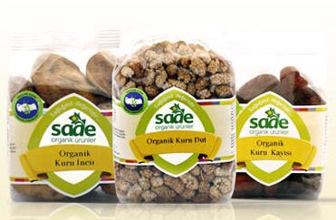
1. Organik ürün konvansiyonel ürünle aynı mekanda, aynı anda işlenemez. Organik ürün ayıklama, kurutma, soldurma, ezme, karıştırma, kompost veya posa haline getirme, sulandırma, katılaştırma, konserve haline getirme, şekillendirme, mayalandırma ve benzeri ünitelerde, aynı anda konvansiyonel ürün işlenemez.

Slide 6
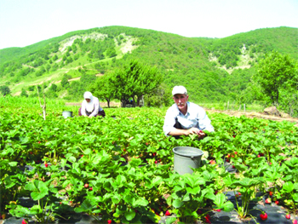
2. Müteşebbis, organik olmayan ürünleri işlemesi veya depolaması halinde, tüm işlem tamamlanıncaya kadar faaliyetlerini ayrı yerde veya ayrı zamanda gerçekleştirir. İzin verilmeyen maddeler veya ürünlerle bulaşma riskinden kaçınmak için koruyucu önlemler alınmalı, uygun hijyen tedbirleri uygulanarak, bunların etkinliği izlenmeli ve çalışmalar kayıt altına alınmalıdır.

Slide 7
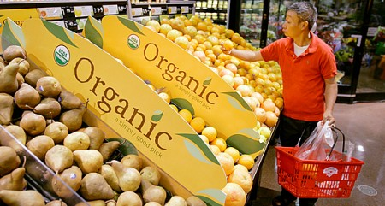
3. Müteşebbis veya fason işleyiciler; organik ürünün işlenmesi esnasında, ilgili organik yönetmeliğe uygun olmayan ürünlerle(sentetik ve kimyasal katkı maddeleri) karışma ya da bulaşmasını önleyecek ve ürünün organik niteliğini koruyacak gerekli tedbirleri alır ve yetkilendirilmiş kuruluşa bildirerek güncel kayıtlı tüm işlemlere ve işlenmiş miktarlara erişimini sağlamak zorundadırlar.

Slide 8
4. Müteşebbis organik olmayan ürünlerle olası karışma ve değişmelere karşı gerekli önlemleri alması ve organik ürünlerin tanımlanmasını sağlaması halinde, organik ve organik olmayan ürünleri aynı zamanda depolayabilir. Müteşebbis ürünlerin hasat günleri, saatleri, devreleri ve kabul tarih ve zaman bilgilerine ait kayıtları tutar ve yetkilendirilmiş kuruluşa verir.

Slide 9
5. Şarap dışındaki organik ürünlerin işlenmesinde; 10 Ağustos 2010 tarih 27676 Sayılı Resmi Gazetede yayımlanan Organik Tarımın Esasları ve Uygulamasına İlişkin Yönetmeliğin Ek-8’inde belirtilen İşlenmiş Organik Gıdaların, Mayaların ve Maya Ürünlerinin Üretilmesinde Kullanılacak Maddeler ve Ürünler, normalde gıdaların işlenmesinde kullanılan mikroorganizma ve enzim preparatları, doğal aromalı maddeler ve preparatları, içme suyu ve tuz, et ve yumurta damgalarının renkleri, yasal izin verilen mineraller, vitaminler ve aminoasitler kullanılmalıdır.

Slide 10
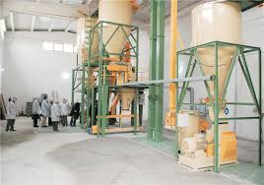
6. Organik gıda yemin ya da ham maddelerin işlenmesinde ışınlama ve iyonlaştırıcı radyasyon kullanımı yasaktır. Yani ürünün işleme esnasında genetik olarak değişikliğe uğramaması gerekmektedir.

Slide 11
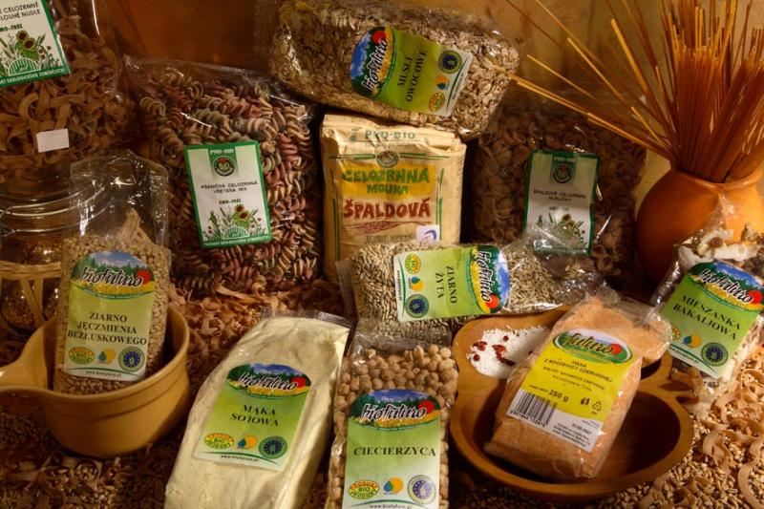
7.Organik ürünlerin, genetik yapısı değiştirilmiş organizma veya bu organizmalardan elde edilen ürünler kullanılmadan üretilmiş olması gerekmektedir.

Slide 12
*Organik ürünün işlenmesi esnasında burada açıklanmayan konularda 24/6/1995 tarihli ve 560 sayılı Gıdaların Üretimi, Tüketimi ve Denetlenmesine Dair Kanun Hükmümde Kararname, 16/11/1997 tarihli ve 23172 mükerrer sayılı Resmi Gazetede yayımlanan Türk Gıda Kodeksi Yönetmeliği ve 9/6/1998 tarihli ve 23367 sayılı Resmi Gazetede yayımlanan Gıdaların Üretimi, Tüketimi ve Denetlenmesine Dair Yönetmelik hükümlerine uyulur.

Slide 13
*Müteşebbis; Bakanlıktan yasal izin ve belgeleri aldıktan sonra ürünün organik olup olmadığının ,tespit edilmesi için bir kontrol ve/veya sertifikasyon kuruluşuna başvurur. Kontrol ve/veya sertifikasyon kuruluşu; müteşebbis faaliyetinin, bu Yönetmeliğin hükümlerine uygunluğunu onaylarsa, müteşebbisi Komiteye bildirir.

Slide 14
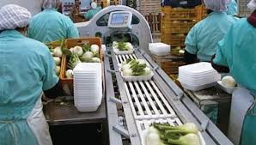
ORGANİK ÜRÜNLERİN PAKETLENMESİ VE AMBALAJLANMASI
Paketleme materyali olarak doğal ve organik kökenli materyal kullanılmalıdır.
Kesinlikle metal veya plastik malzeme kullanılmamalıdır.

Slide 15
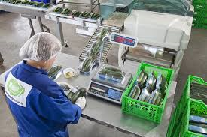
Organik ürün işleme esnasında genetik olarak değişikliğe uğratılamaz.
Ürünün organik niteliğini koruyacak bütün hijyenik tedbirler alınır.

Slide 16
ORGANİK ÜRÜNLERİN PAKETLENMESi ,AMBALAJLANMASI KURALLARI
a) Organik tarım metoduyla üretilen bitkisel, hayvansal ve su ürünleri ile organik girdiler, hammadde, yarı ve/veya mamul madde halinde ambalajlanırken organik ürün niteliğinin bozulmamasına dikkat edilmelidir. Ambalajlar; pamuk veya keten bez torbalar, cam, kağıttan üretilmiş malzemeler, tahta ve odundan üretilmiş malzemeler, mısır ve benzeri liflerle üretilmiş hasır ve benzeri malzemeler, özel üretilmiş uygun organik kaplama maddeleri ve malzemelerden yapılmalıdır.

Slide 17
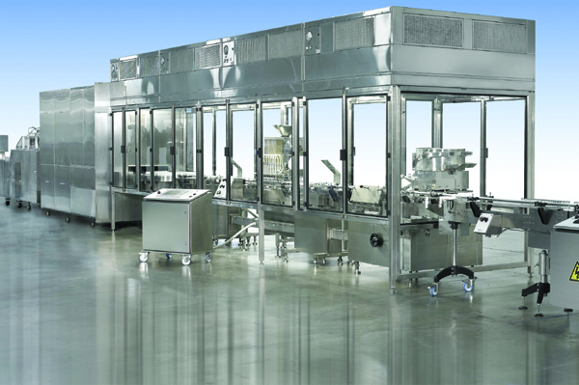
b) Organik ürün, plastik koruyucu ve metal kaplarla ambalajlanacaksa, kapların ürünle temas edecek yüzeyleri organik madde ile kaplanmalıdır.
c) Organik ürünün ambalajlanması esnasında, ürünün organik niteliğini koruyacak bütün hijyenik tedbirler alınır.

Slide 18
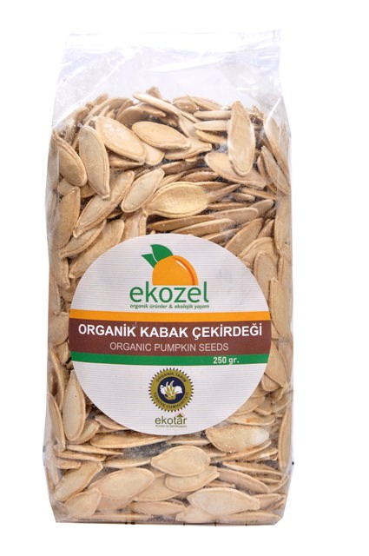
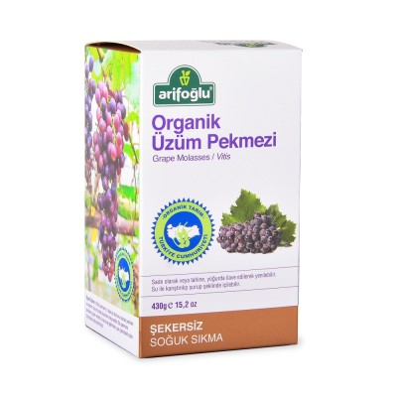
d) Organik ürünün ambalajlanmasında burada açıklanmayan konularda 16/11/1997 tarihli ve 23172 mükerrer sayılı Resmi Gazetede yayımlanan Türk Gıda Kodeksi Yönetmeliği ve 9/6/1998 tarihli ve 23367 sayılı Resmi Gazetede yayımlanan Gıdaların Üretimi, Tüketimi ve Denetlenmesine Dair Yönetmelik hükümlerine uyulur.

Slide 19
İyi Bir Ambalaj ve Paket Materyalinde Aranan Özellikler
• Ürünü temiz tutmalı, kirlilik ve diğer kontaminantların gıdaya bulaşmasına engel olmalıdır. • Besin kayıplarını en alt seviyede tutmalıdır. • Ambalajın dizaynı; taşıma, dağıtım ve rafta tutulması sırasında koruyucu olmalı ve elle rahatlıkla tutulabilir şekilde olmalıdır. Ambalajın şekli, büyüklüğü ve ağırlığı önemlidir.
• Gıdanın orijinal şeklini, büyüklüğünü ve ağırlığını muhafaza etmelidir. • Ambalaj materyali gıdayı kimyasal ve fiziksel tehlikelere karşı korumalıdır. • Ambalaj materyalinin üzerinde gıdanın içeriği, en uygun kullanım ve saklama koşullarını belirten bir etiket bulunmalıdır. • Ambalaj materyali albeniyi arttırıcı biçimde, ürünü en iyi şekilde temsil edecek şekilde tasarlanmalı ve kullanımı kolay olmalıdır.

Slide 20
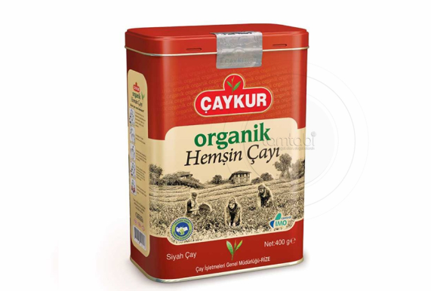
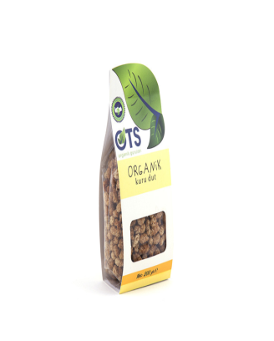
Paketleme ve Ambalajın Faydaları
Gıda maddelerini uzun süre korur.
Bozulmayı önler, dayanıklılığını arttırır.
Maliyeti azaltır.
Ürünle istenmeyen teması önler.
Yükleme, boşaltma, stoklama ve kullanma kolaylığı gibi nedenlerle hayatı kolaylaştırır.
Ürünü tanıtır.
Malın üretildiği ülkede, ihracat ve dış pazarlarda rekabet şansını arttır.

Slide 21
Ambalaj Çeşitleri
Ambalaj; iç (satış) ambalaj, dış ambalaj (ikincil) ve nakliye ambalaj olarak üç ana gruba ayrılır.
İç ambalaj (birincil/ satış ambalajı): Herhangi bir ürünü tüketiciye veya nihai kullanıcıya ulaştırmak amacıyla satış noktasında sunulan, bir satış birimi olarak tanımlanan ve ürünle birlikte satın alınan ambalajdır. Örnek: Kutu kola ambalajı.
Dış ambalaj (ikincil ambalaj): Birden fazla sayıda satış ambalajını bir arada tutacak şekilde tasarlanmış, üründen ayrıldığında, ürünün herhangi bir özelliğinin değişmesine neden olmayan ambalajdır. Dış ambalajlar üründen ayrıldığında, ürünün özelliğini değiştirmez ve bu ambalajlar genellikle tüketici tarafından alınmaz. Örnek: Kutu veya şişe kolaların bir arada tutulduğu koliler, kasalar.

Slide 22
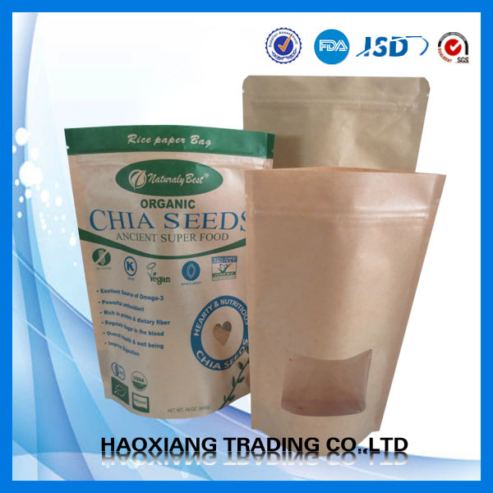
Nakliye ambalajı (üçüncül ambalaj): Satış ambalajı ve dış ambalajın depolanması ve taşınması sırasında zarar görmesini engelleyen, dış ambalajları büyük sayılar halinde bünyesinde bulunduran ambalajlara nakliye ambalajı denir.

Slide 25
